Slide 1

2011~2015
전국 도시
월 별 대기 오염도
군집 분석
Big Data Analytics Group Task with SPSS
2018.04.16
박준규 / 장지웅 / 박지인 / 송혜주

Slide 2
01 SPSS를 이용한 군집 분석
프로젝트 진행 개요
01/35
상황
5개년 전국 도시 월 별 대기오염도를 분석하여 대기 상황이 비슷한 월 별 도시를 분류하고
패턴을 찾고자 한다.
데이터
2011~2016년 전국 도시 월 별 미세먼지 농도, 오존 농도, 아황산가스 농도,
이산화질소 농도, 일산화탄소 농도. -자료 출처 kosis
분석과정
데이터 수집 ▶ 데이터 재구성 ▶ 변수 지정 ▶ 전처리 ▶ 군집 분석 ▶ 도시별 패턴 파악
Notes:
상황: 4개년 전국 도시 월 별 대기오염도를 분석하여 데기 상황이 비슷한 월 별 도시를 분류하고자 한다.
데이터: 2013~2016년 전국 도시 월 별 미세먼지 농도, 오존 농도, 아황산가스 농도, 이산화질소 농도, 일산화탄소 농도. 자료 출처 kosis
분석 과정: 데이터 준비 -> 변수 지정 -> 군집 분석
변수설정

Slide 3
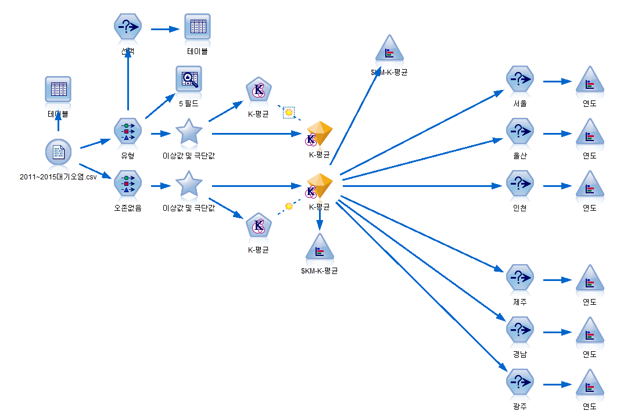
01 SPSS를 이용한 군집 분석
SPSS 전체 스트림
02/35

Slide 4
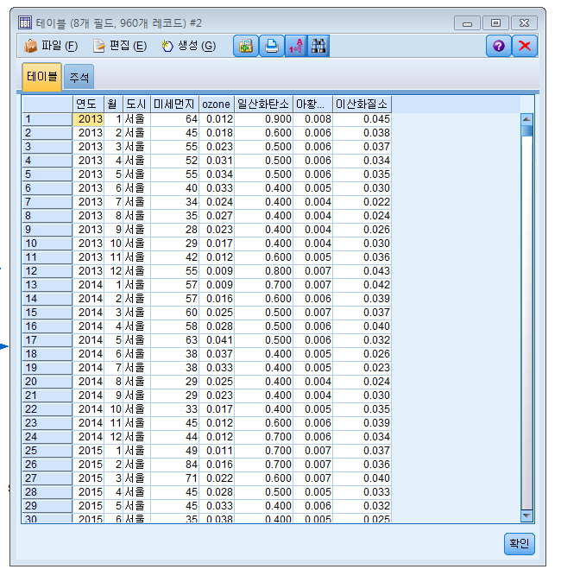
01 SPSS를 이용한 군집 분석
데이터 재구성
03/35
수집한 자료들을 모아 재구성한 데이터
‘2011~2015대기오염.csv’

Slide 5
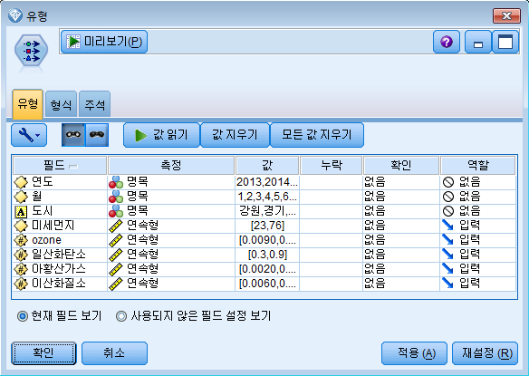
01 SPSS를 이용한 군집 분석
변수 지정
04/35
변수 유형 설정 및 역할 지정

Slide 6
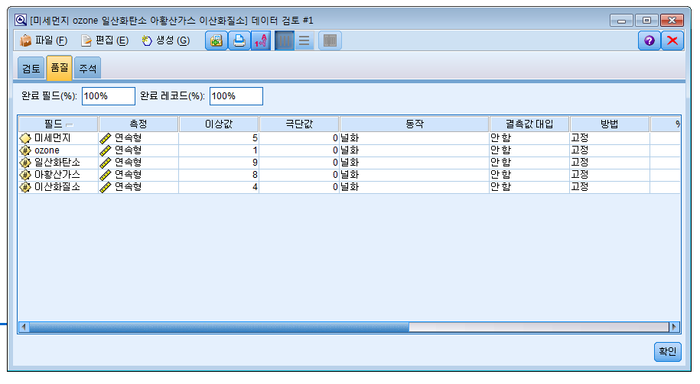
01 SPSS를 이용한 군집 분석
전처리
05/35
이상치 제거

Slide 7
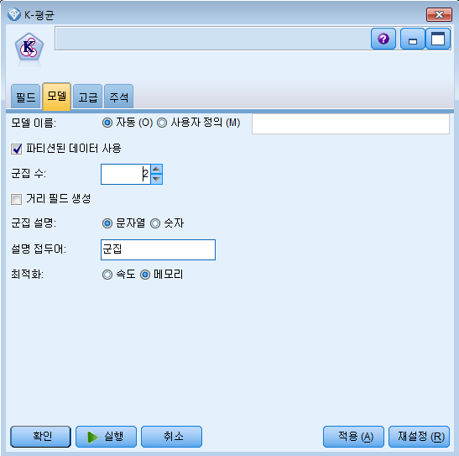
01 SPSS를 이용한 군집 분석
군집 분석
06/35
K-평균 군집분석

Slide 8
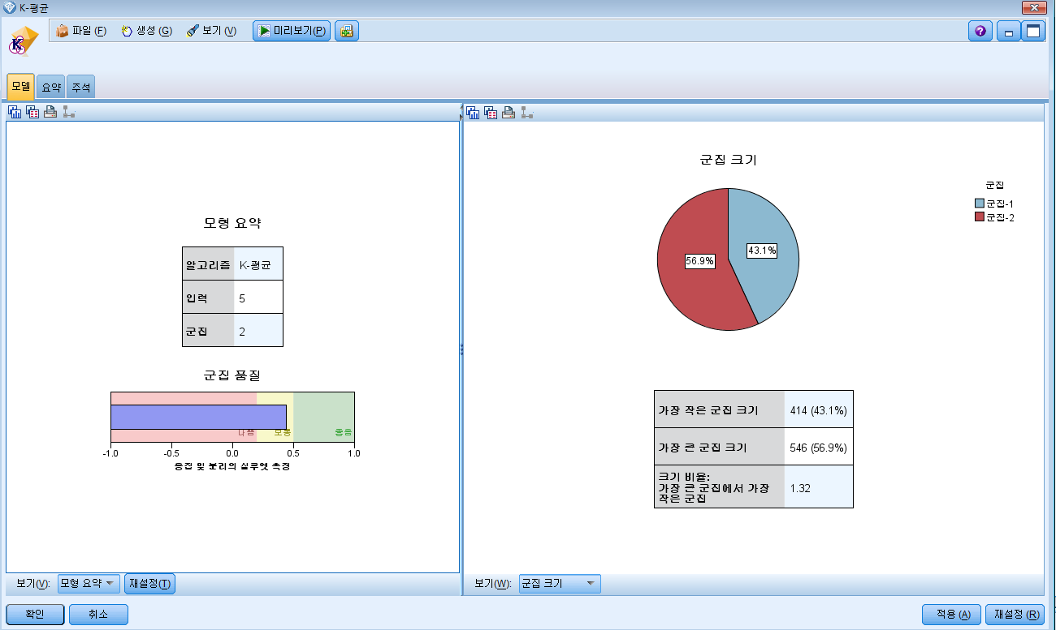
01 SPSS를 이용한 군집 분석
군집 분석
07/35
K-평균 군집분석

Slide 9
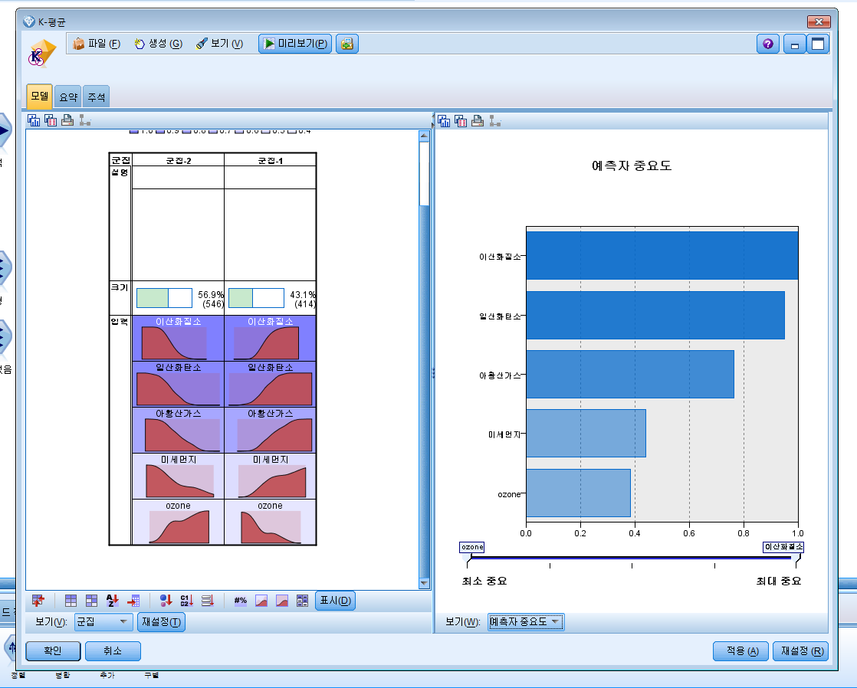
01 SPSS를 이용한 군집 분석
군집 분석
08/35
K-평균 군집분석

Slide 10
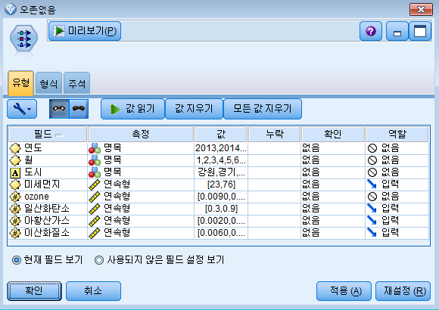
01 SPSS를 이용한 군집 분석
변수 지정
09/35
오존값의 영향이 미미하여 예측자 중요도가 가장 낮은 오존을 제외하고 재분석
변수 선정 및 역할 지정

Slide 11
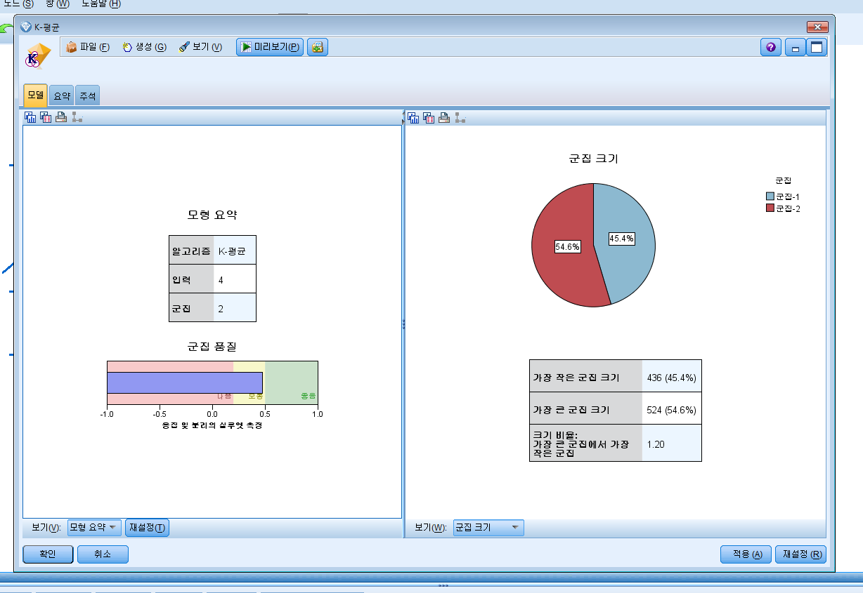
01 SPSS를 이용한 군집 분석
군집 분석
10/35
K-평균 군집분석

Slide 12
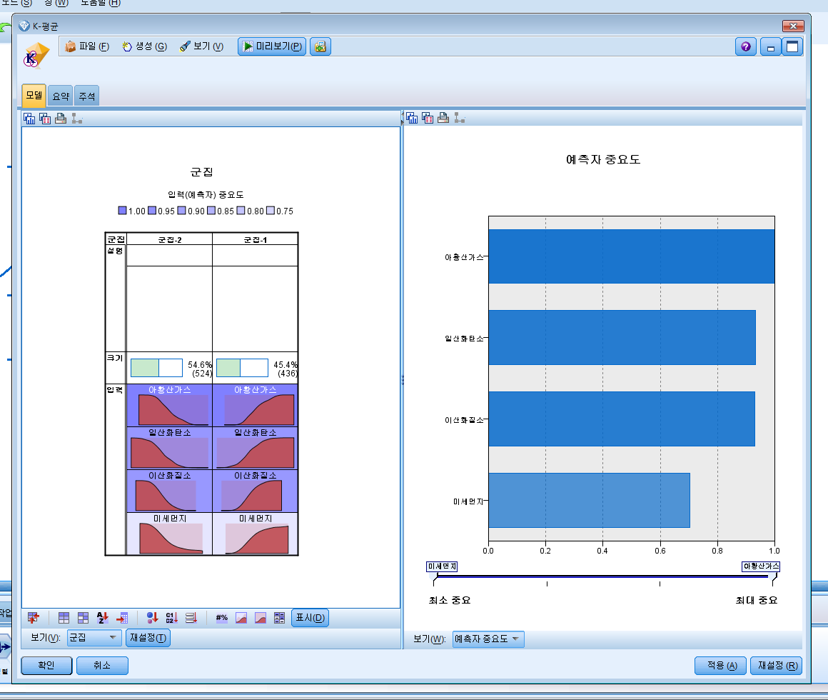
01 SPSS를 이용한 군집 분석
군집 분석
11/35
K-평균 군집분석
군집1: 대기오염 농도가
상대적으로 높은 군집
군집2: 대기오염 농도가
상대적으로 낮은 군집

Slide 13
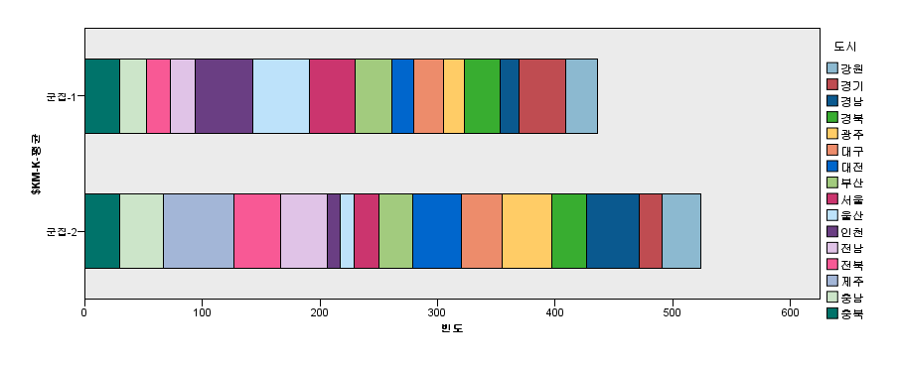
02 도시별 대기 오염 패턴 분석
2011~2015 도시별 군집
12/35
인천
울산
서울
제주
광주
경남
군집1: 대기오염 농도가 상대적으로 높은 군집
군집2: 대기오염 농도가 상대적으로 낮은 군집

Slide 14
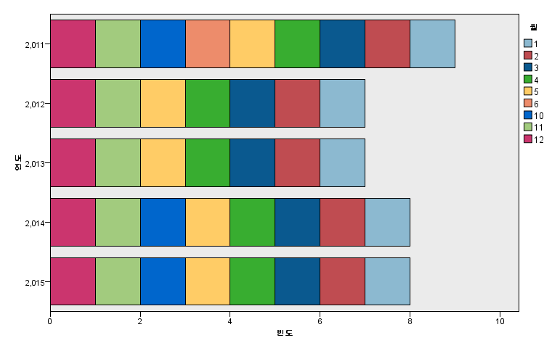
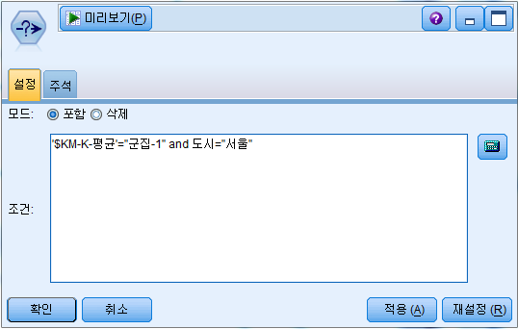
02 도시별 대기 오염 패턴 분석
서울
13/35
군집 1
군집 1에 속한
서울의 년도 별
월 빈도수
Notes:
서울이 군집1에 속했던 빈도수

Slide 15
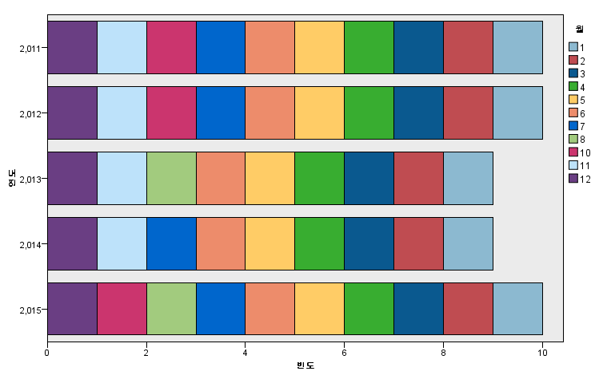
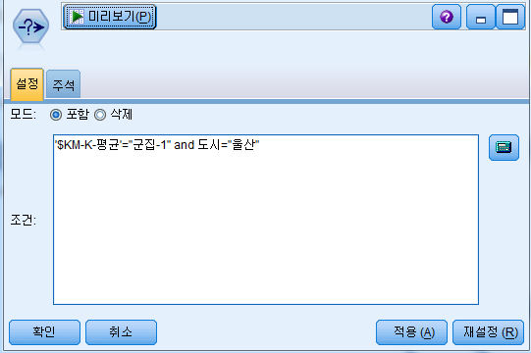
02 도시별 대기 오염 패턴 분석
울산
14/35
군집 1
군집 1에 속한
울산의 년도 별
월 빈도수

Slide 16
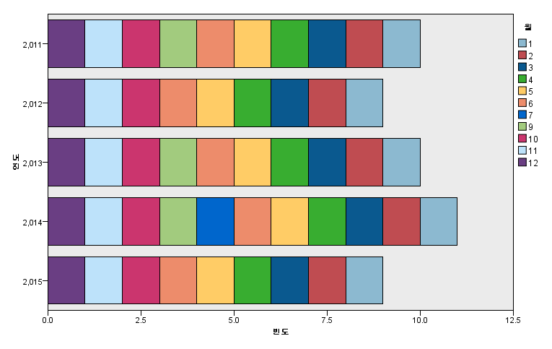

02 도시별 대기 오염 패턴 분석
인천
15/35
군집 1
군집 1에 속한
인천의 년도 별
월 빈도수

Slide 17
02 도시별 대기 오염 패턴 분석
군집 1
16/35
65%
78%
82%
서울
울산
인천
1월: 5회, 2월: 5회,
3월: 5회, 4월: 5회,
5월: 5회, 6월: 1회,
10월: 3회, 11월: 5회,
12월: 5회
1월: 5회, 2월: 5회,
3월: 5회, 4월: 5회,
5월: 5회, 6월: 5회,
7월: 4회, 8월: 2회,
10월: 3회, 11월: 4회, 12월 5회
1월: 5회, 2월: 5회,
3월: 5회, 4월: 5회,
5월: 5회, 6월: 5회,
7월: 1회, 9월: 3회,
10월: 5회, 11월: 5회,
12월: 5회

Slide 18
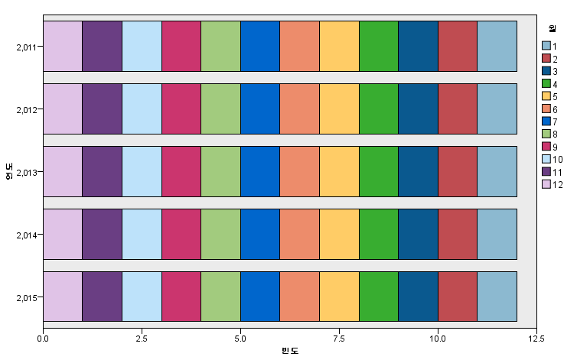
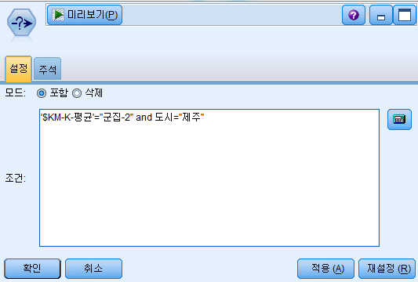
02 도시별 대기 오염 패턴 분석
제주
17/35
군집 2
군집 2에 속한
제주의 년도 별
월 빈도수

Slide 19
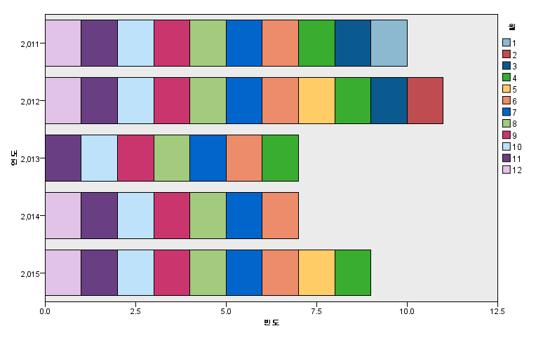
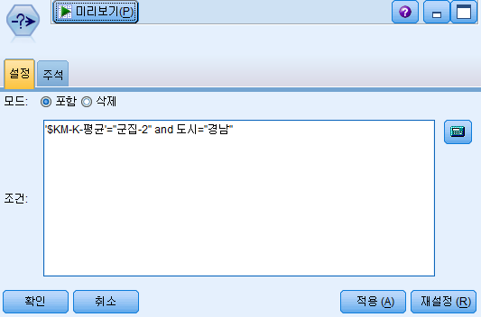
02 도시별 대기 오염 패턴 분석
경남
18/35
군집 2
군집 2에 속한
경남의 년도 별
월 빈도수

Slide 20
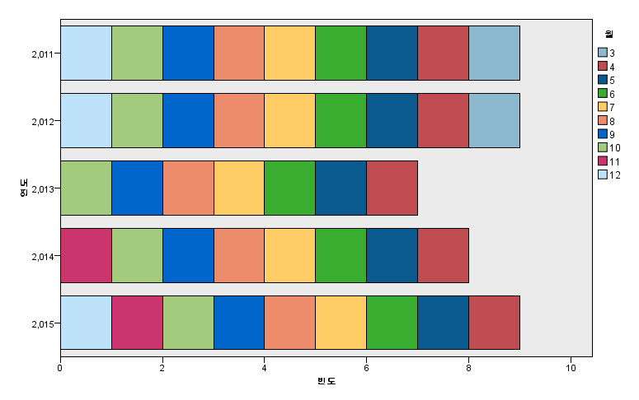
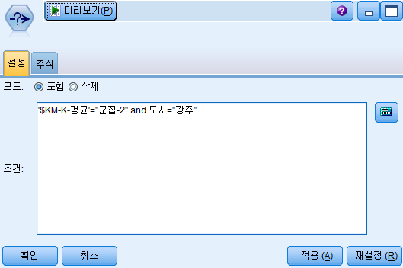
02 도시별 대기 오염 패턴 분석
광주
19/35
군집 2
군집 2에 속한
광주의 년도 별
월 빈도수

Slide 21
02 도시별 대기 오염 패턴 분석
군집 2
20/35
100%
73%
70%
제주
경남
광주
1월: 5회, 2월: 5회,
3월: 5회, 4월: 5회,
5월: 5회, 6월: 5회,
7월: 5회, 8월: 5회,
9월: 5회, 10월: 5회,
11월: 5회, 12월: 5회
1월: 1회, 2월: 1회,
3월: 2회, 4월: 4회,
5월: 2회, 6월: 5회,
7월: 5회, 8월: 5회,
9월: 5회, 10월: 5회,
11월: 5회, 12월: 4회
3월: 2회, 4월: 5회,
5월: 5회, 6월: 5회,
7월: 5회, 8월: 5회,
9월: 5회, 10월: 5회,
11월: 5회, 12월: 4회

Slide 22
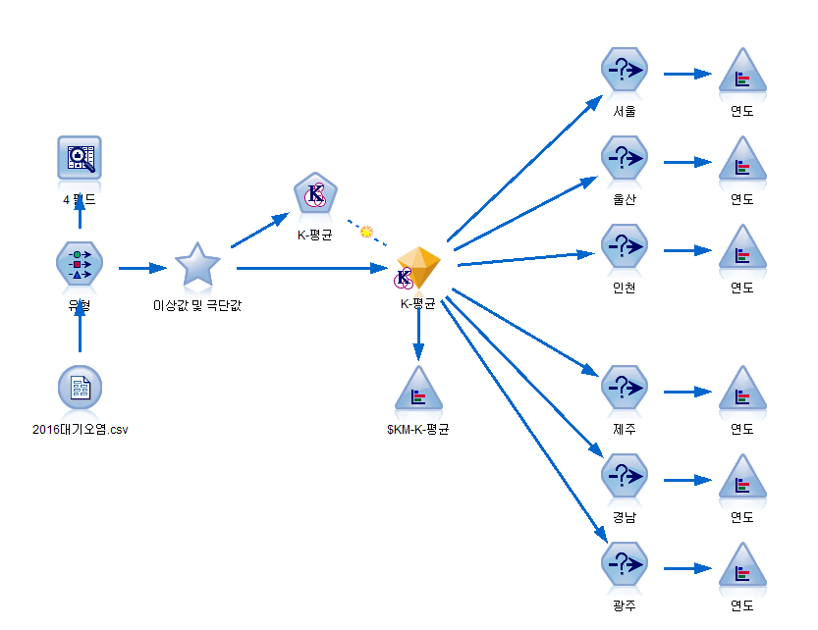
03 대기 오염 패턴 검증
SPSS 전체 스트림
21/35

Slide 23
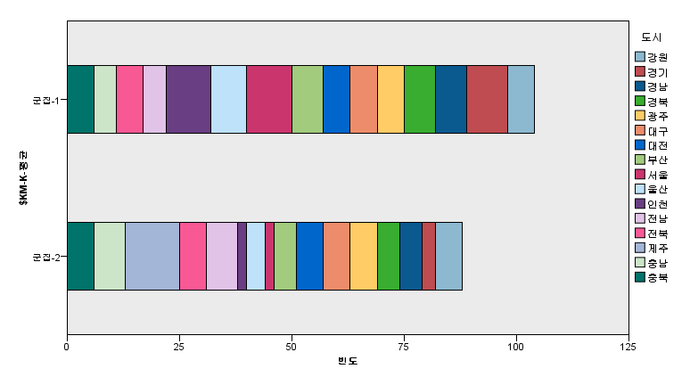
03 대기 오염 패턴 검증
2016 도시별 군집
22/35
인천
서울
울산
제주
광주
경남
군집1: 대기오염 농도가 상대적으로 높은 군집
군집2: 대기오염 농도가 상대적으로 낮은 군집
Notes:
2016 도시별 군집

Slide 24
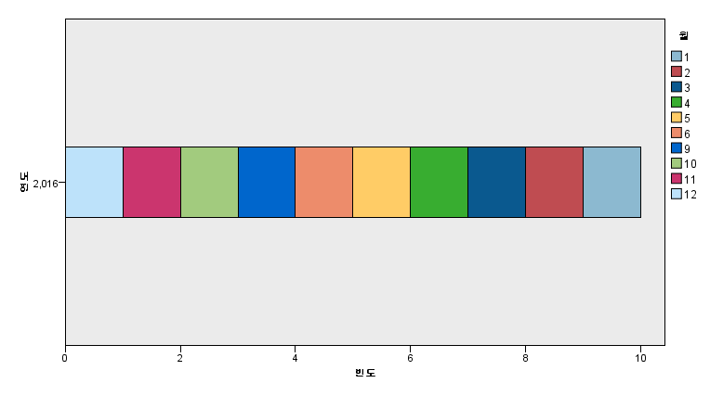
03 대기 오염 패턴 검증
2016년 서울
23/35
65%
83%
군집 1
Notes:
서울

Slide 25
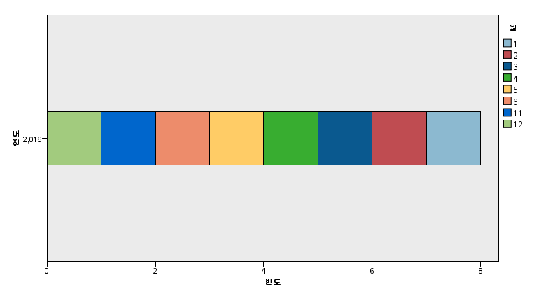
03 대기 오염 패턴 검증
2016년 울산
24/35
K-평균 군집분석
78%
67%
군집 1
Notes:
울산

Slide 26
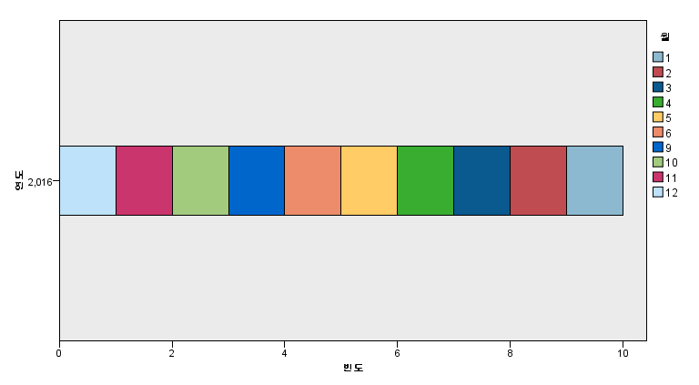
03 대기 오염 패턴 검증
2016년 인천
25/35
K-평균 군집분석
82%
83%
군집 1
Notes:
인천

Slide 27
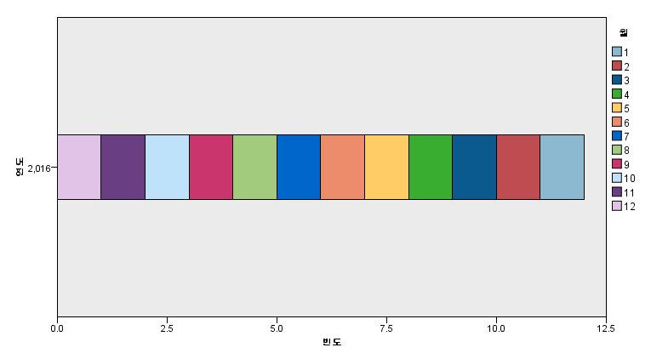
03 대기 오염 패턴 검증
2016년 제주
26/35
K-평균 군집분석
100%
100%
군집 2
Notes:
제주

Slide 28
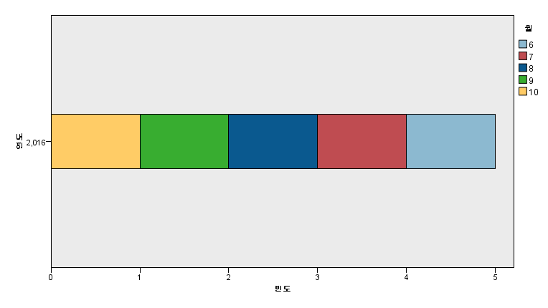
03 대기 오염 패턴 검증
2016년 경남
27/35
K-평균 군집분석
73%
42%
군집 2
Notes:
경남

Slide 29
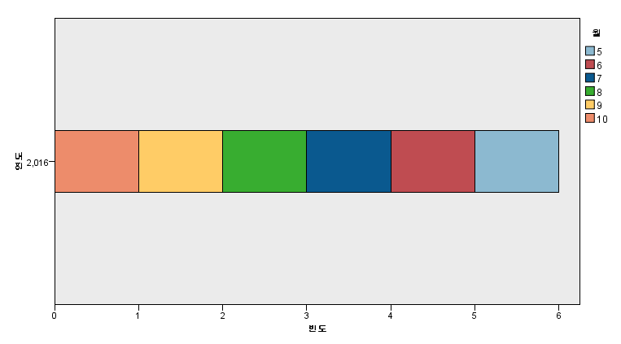
03 대기 오염 패턴 검증
2016년 광주
28/35
K-평균 군집분석
70%
50%
군집 2
Notes:
광주

Slide 30
04 결론
서울
29/35
군집 1에 매년 속하는 월
1
2
3
서울: 1 2 3 4 5 11 12
4
5
6
7
8
9
= 6년치의 자료를 비교해보았을 때
서울의 1, 2, 3, 4, 5, 11, 12월은
상대적으로 대기오염도가 높다.
10
11
12

Slide 31
04 결론
울산
30/35
군집 1에 매년 속하는 월
1
2
3
울산: 1 2 3 4 5 6 12
4
5
6
7
8
9
= 6년치의 자료를 비교해보았을 때
울산의 1, 2, 3, 4, 5, 6, 12월은
상대적으로 대기오염도가 높다.
10
11
12

Slide 32
04 결론
인천
31/35
군집 1에 매년 속하는 월
1
2
3
인천: 1 2 3 4 5 6 10 11 12
4
5
6
7
8
9
= 6년치의 자료를 비교해보았을 때
인천의 1, 2, 3, 4, 5, 6, 10, 11, 12월은
상대적으로 대기오염도가 높다.
10
11
12

Slide 33
04 결론
제주
32/35
군집 2에 매년 속하는 월
1
2
3
제주: 1 2 3 4 5 6 7 8 9 10 11 12
4
5
6
7
8
9
= 6년치의 자료를 비교해보았을 때
제주는 1년 내내
상대적으로 대기오염도가 낮다.
10
11
12

Slide 34
04 결론
경남
33/35
군집 2에 매년 속하는 월
1
2
3
경남: 6 7 8 9 10
4
5
6
7
8
9
= 6년치의 자료를 비교해보았을 때
경남의 6, 7, 8, 9, 10월은
상대적으로 대기오염도가 낮다.
10
11
12

Slide 35
04 결론
광주
34/35
군집 2에 매년 속하는 월
1
2
3
광주: 5 6 7 8 9 10
4
5
6
7
8
9
= 6년치의 자료를 비교해보았을 때
광주의 5, 6, 7, 8, 9, 10월은
상대적으로 대기오염도가 낮다.
10
11
12

Slide 36
Thank You

